Slide 1


สถิติการรับนักศึกษา
ระดับปริญญาตรี
ภาคกศ.พบ.(เสาร์-อาทิตย์)

Slide 2

บริบทการจัดทำทำสถิติการรับนักศึกษากศ.พบ.ปี2568
สถิติรายงานจำนวนนักศึกษาใหม่แรกเข้า ระดับปริญญาตรี ภาคกศ.พบ(เสาร์-อาทิตย์) ระดับบัณฑิตศึกษา และระดับมหาบัณฑิต มหาวิทยาลัยราชภัฏพระนคร ประจำปีการศึกษา 2568 สำนักส่งเสริมวิชาการและงานทะเบียนจัดทำขึ้นเพื่อรายงานข้อมูลที่สำคัญ ๆ ได้แก่ หลักสูตร คณะ สาขาวิชาที่เปิดรับนักศึกษา จำนวนนักศึกษาที่กำหนดตามแผนรับ ในแต่ละเทอม จำนวนผู้รายงานตัวเป็นนักศึกษาใหม่ แผนภูมิแสดงผล การเปรียบเทียบข้อมูลจำนวนผู้รายงานตัว ระหว่างปีการศึกษา 2567 – 2568 ทั้งนี้เพื่อได้ใช้เป็นข้อมูล เบื้องต้นในการกำหนดนโยบายหรือแผนพัฒนาการจัดการศึกษาและการดำเนินงานทางด้านต่าง ๆ ของ มหาวิทยาลัย หวังเป็นอย่างยิ่งว่ารายงานฉบับนี้ จะเป็นประโยชน์ต่อหน่วยงานที่เกี่ยวข้องและผู้ที่สนใจ

Slide 3

สารบัญ
1
แผนรับนักศึกษา ปีการศึกษา 2568
2
รายงานการรับนักศึกษา ปี2568
พร้อมแผนภูมิแสดงการรับ
3
รายงานเปรียบเทียบการรับนักศึกษา
ภาค กศ.พบ. ปี 2566 ถึง ปี 2568
4
สรุปการรับเป็นคณะ พร้อม รูปภาพ

Slide 4

แผนรับนักศึกษากศ.พบ.ปี2568

Slide 5
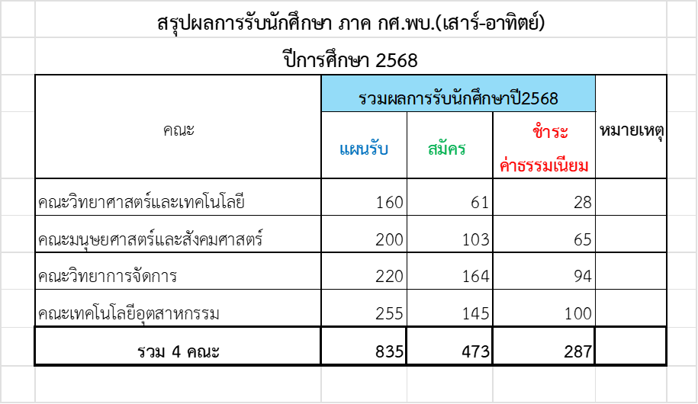
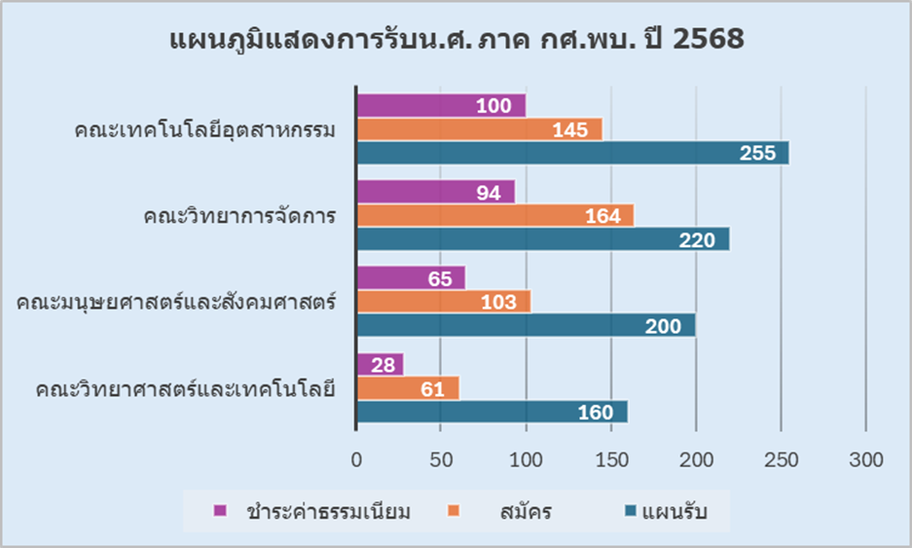
รายงานการรับนักศึกษากศ.พบ.(เสาร์-อาทิตย์)2568

Slide 6
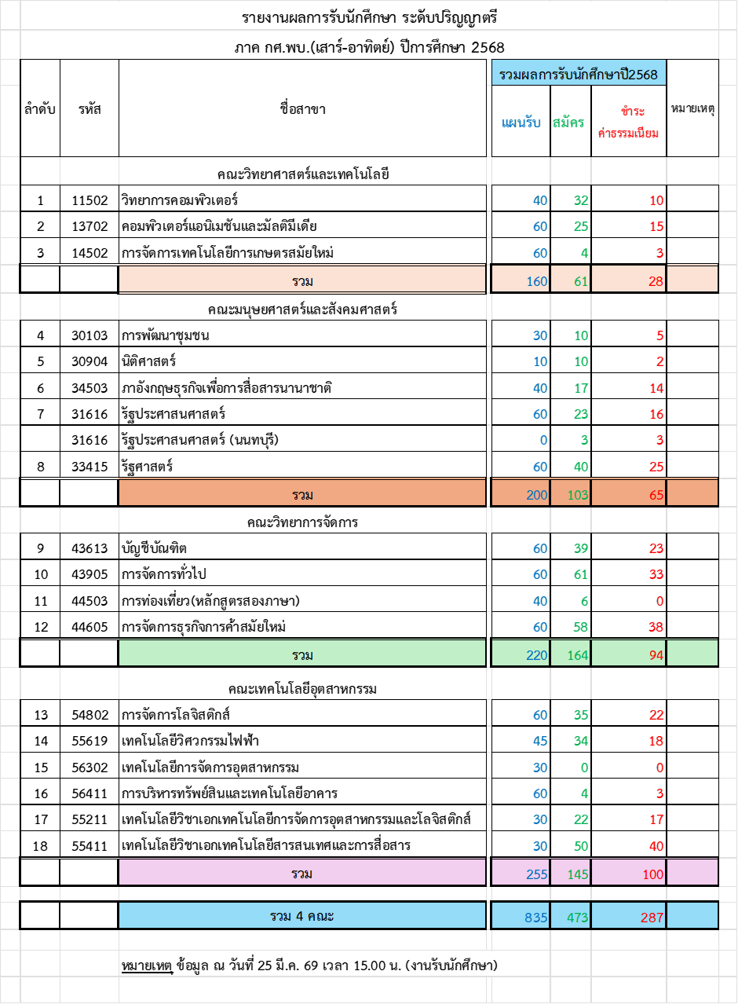
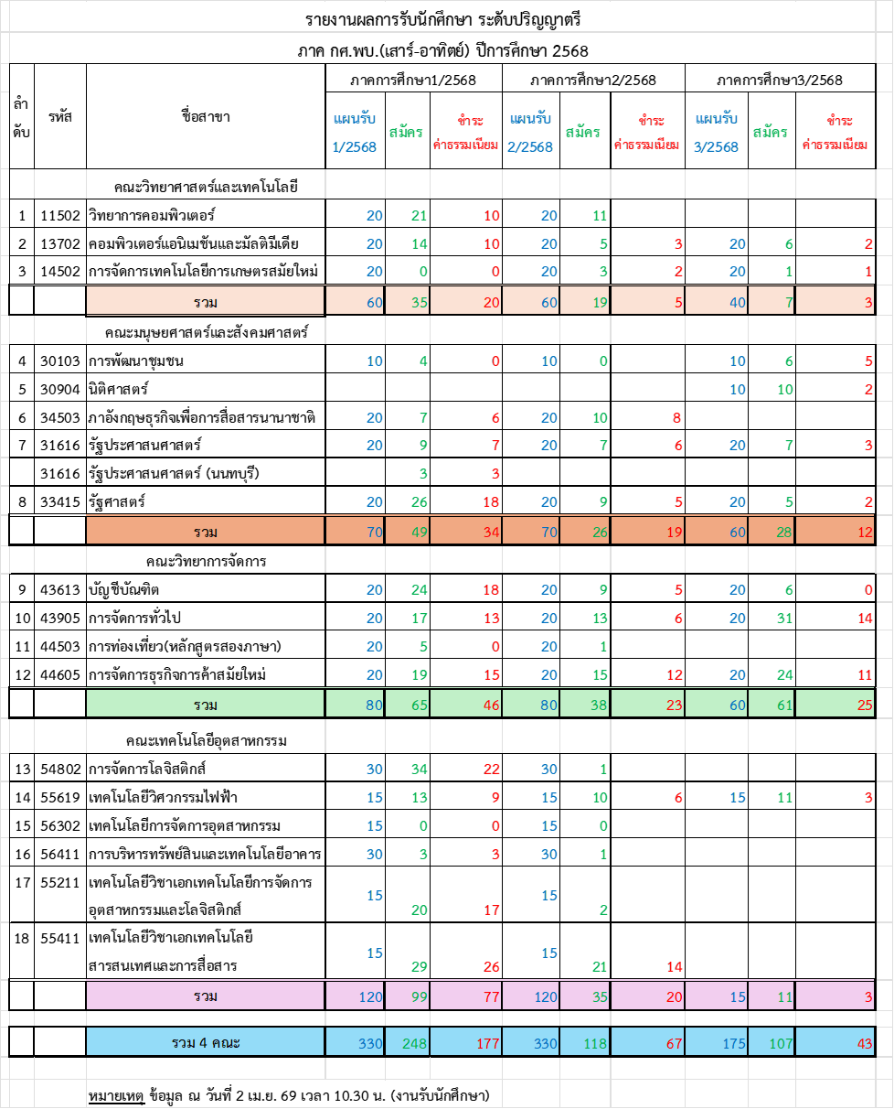

สรุปรายงานผลการรับนักศึกษา ภาค กศ.พบ. (เสาร์-อาทิตย์) ปี 2568

Slide 7
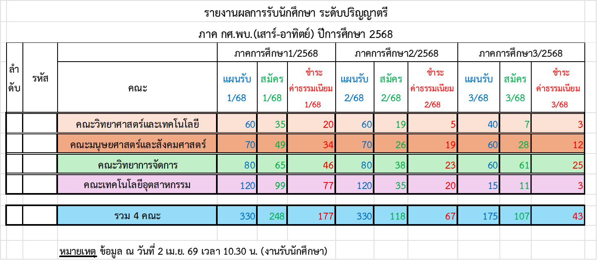
รายงานการรับปี2568 คณะแยกตามภาคการศึกษา

Slide 8
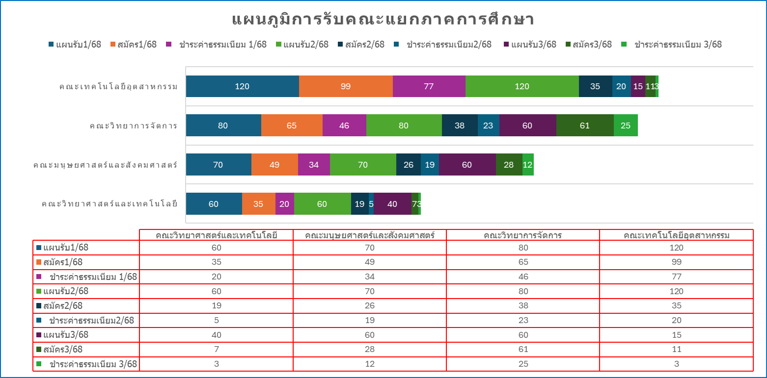
แผนภูมิการรับนักศึกษาภาคกศ.พบ. แยกภาคการศึกษา ปี2568

Slide 9
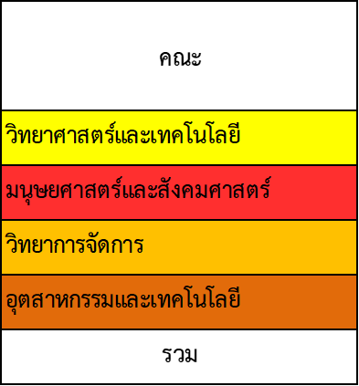
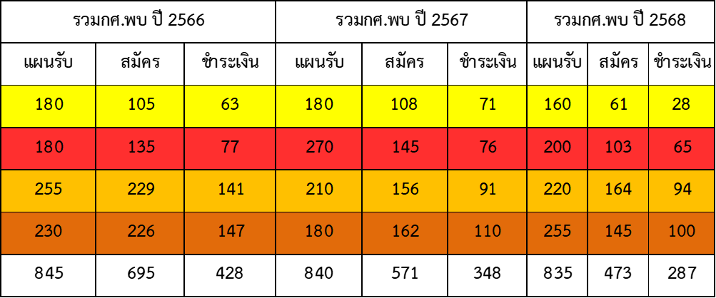
ข้อมูลเปรียบเทียบการรับปี 2566 ถึง ปี 2568

Slide 10
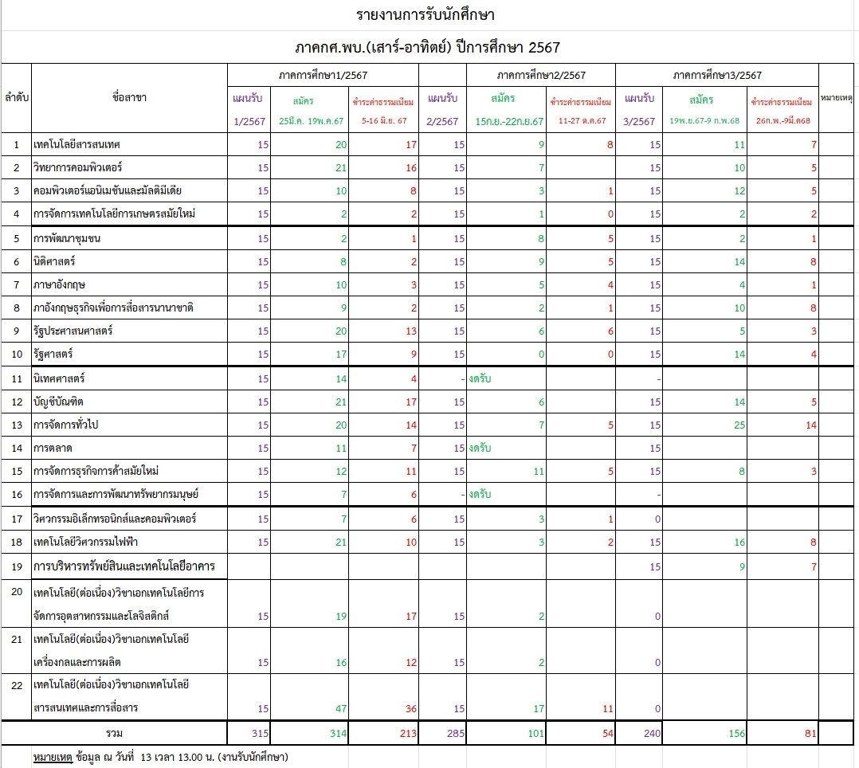
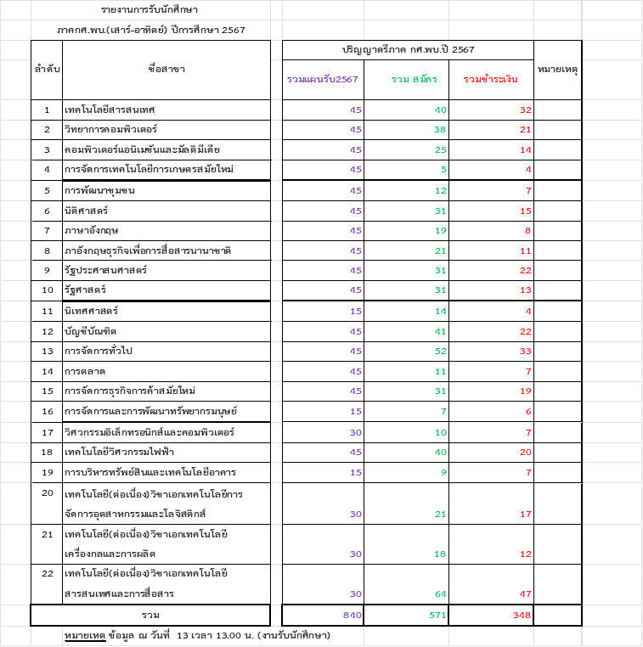
รายงานการับนักศึกษาภาคกศ.พบ.(เสาร์-อาทิตย์) ปี 2567

Slide 11
รายงานการรับนักศึกษา ภาคกศ.พบ. ปี2567แยกคณะ

Slide 12
รายงานการับนักศึกษาภาคกศ.พบ.ปี 2566 กับ ปี 2567

Slide 13
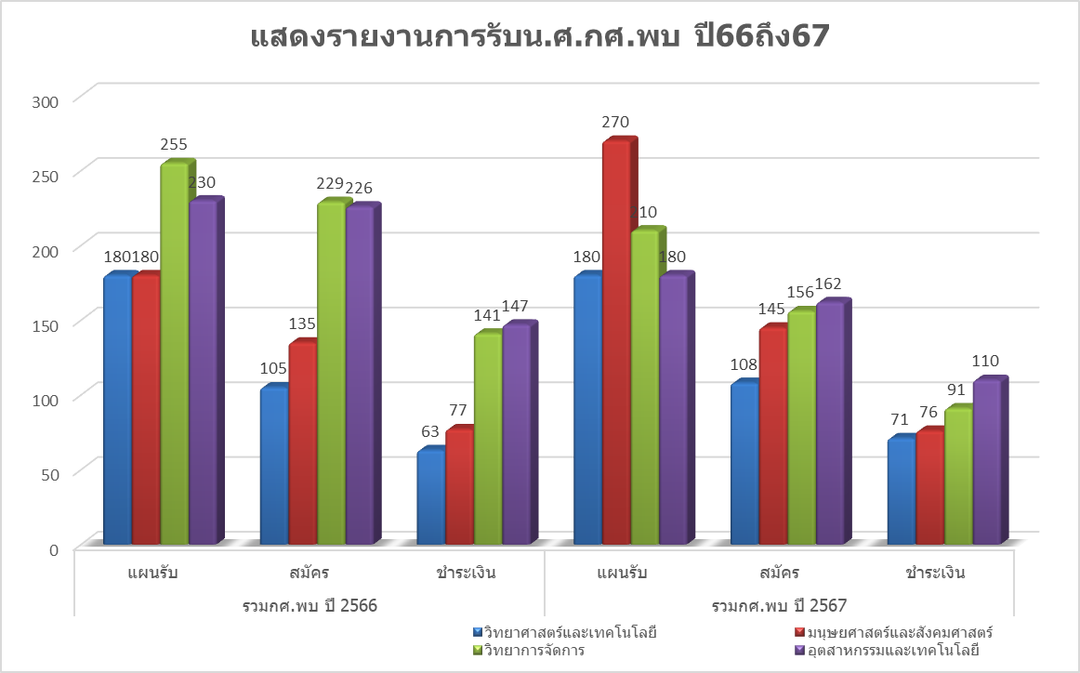
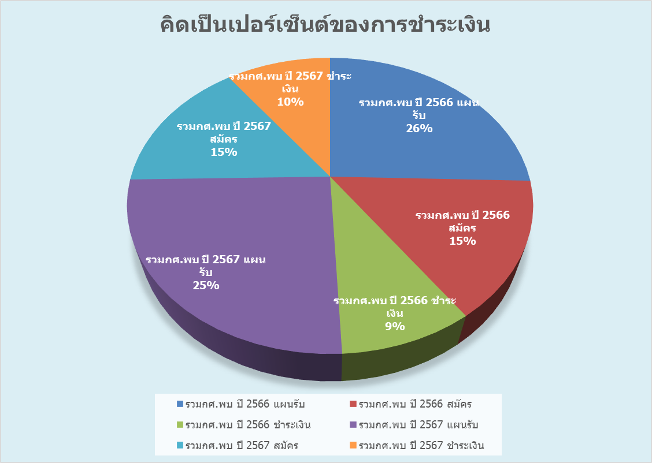
แผนภูมิแสดงรับนักศึกษาภาคกศ.พบ. ปี2566 กับ ปี 2567

Slide 14


